Slide 1
哈尔滨工程大学理学院
矩阵论教学团队
Department of Mathematics, College of Sciences

Slide 2



课 程 要 求
课前预习、课中提高效率、课后复习
作业要求
书后要求的习题,主动自觉做,抽查和不定时收取
使用教材
《 矩阵论教程》国防工业出版社 2012
其他辅导类参考书（自选）

Slide 3

第八章 矩阵分析
1
矩阵的Kronecker积
2
函数矩阵的微分
3
函数矩阵的积分
4
矩阵微分方程的求解
授课预计
(10学时)

Slide 4

教 学 内 容 和 基 本 要 求
1，理解和掌握矩阵的克罗内克积的概念和性质；
2, 理解函数矩阵的微分与积分定义； 掌握数量值函数
与矩阵值函数关于矩阵变量的导数；
3，理解和掌握函数矩阵的极限、连续性和积分的定义、性
质和计算；
4, 了解一阶矩阵微分方程的一般形式和性质；掌握利用矩
阵函数求解此类微分方程的方法。
重点: 克罗内克积的概念；函数矩阵的微分；矩阵微分
方程求解。
难点: 数量值函数与矩阵值函数关于矩阵变量的导数

Slide 5


§8.1
矩阵的Kronecker积
矩阵的Kronecker积（直积）是一种重要的矩阵乘积，它不仅在矩阵理论的研究中有着广泛的应用，而且在诸如信号处理与系统理论中的随机静态分析与随机向量过程分析等工程领域中也是一种基本的数学工具。本节中，我们将介绍Kronecker积的基本性质.

Slide 6
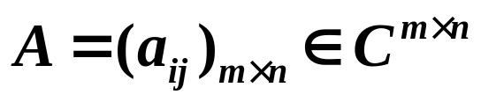
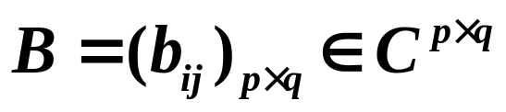

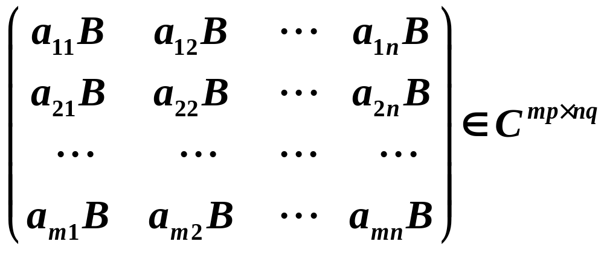


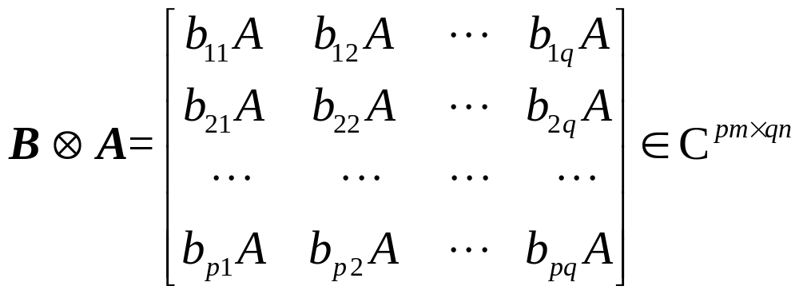


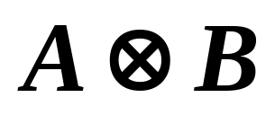
8.1.1 Kronecker积的概念与性质
定义1:设
则称 阶矩阵
。
所以，矩阵的Kronecker积不满足交换律
由定义1显然有矩阵
与矩阵
的Kronecker积为
为矩阵
与
的Kronecker积（直积），记为

Slide 7
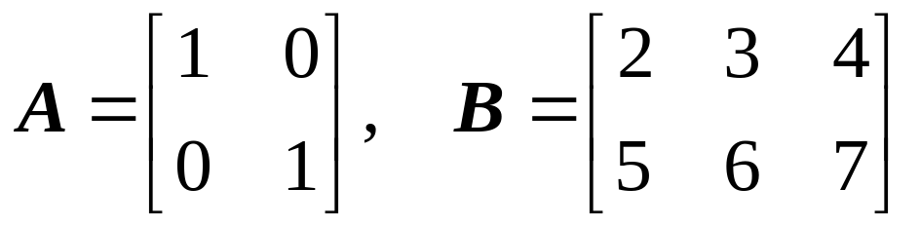


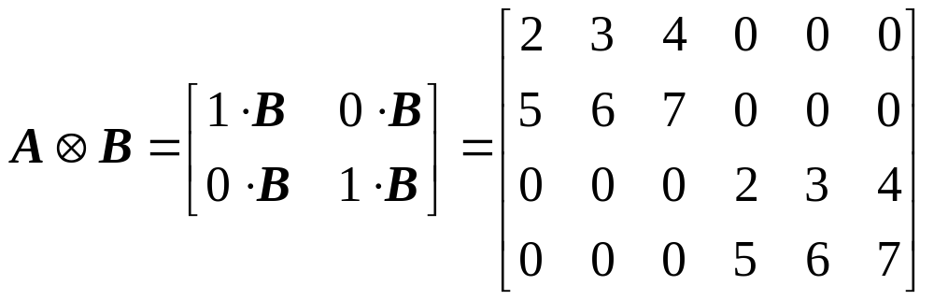
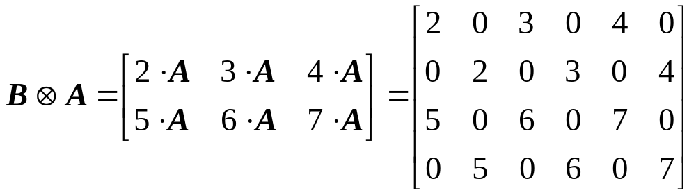

例1、设
，求
，
解答
显然，
。

Slide 8
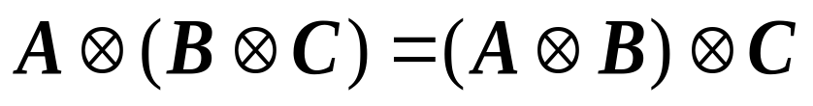
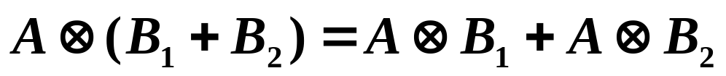
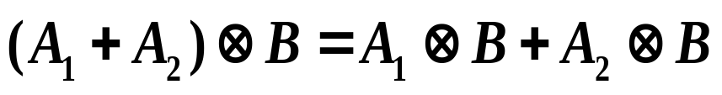
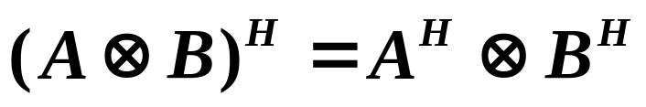
Kronecker积性质：只要运算可行,则有
（1）
（2）
（3）
（4）
（5）
两个酉矩阵的Kronecker积仍是酉矩阵。

Slide 9
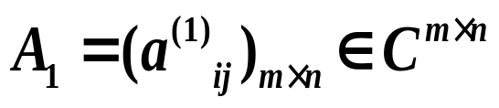
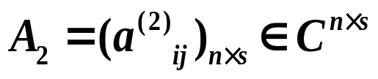
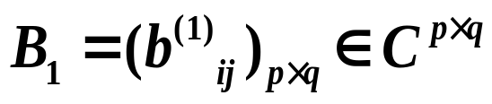
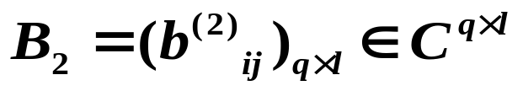
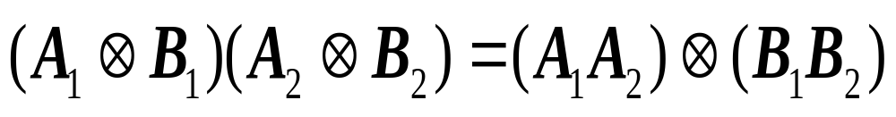
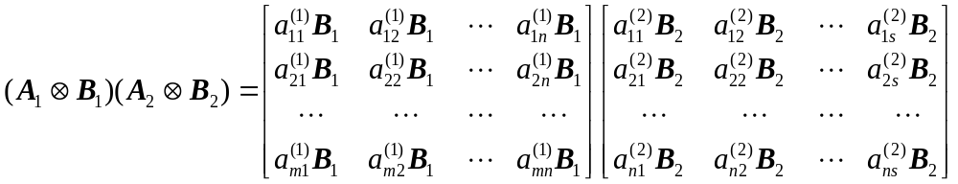
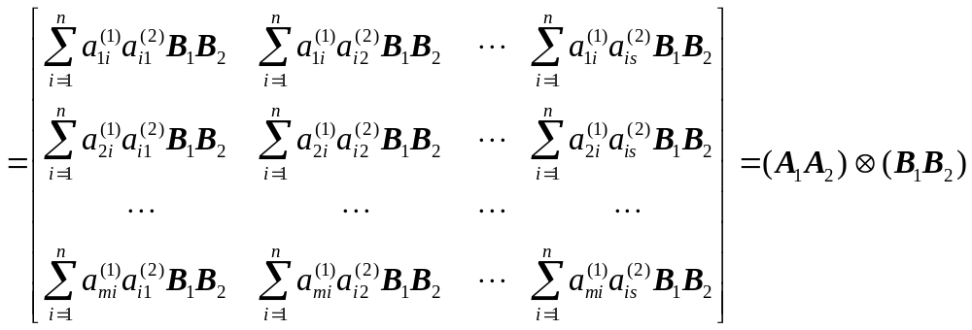
定理1 设 ， ，
，
则
证明：

Slide 10
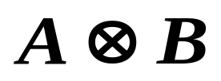
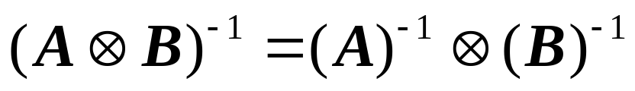
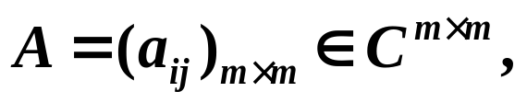

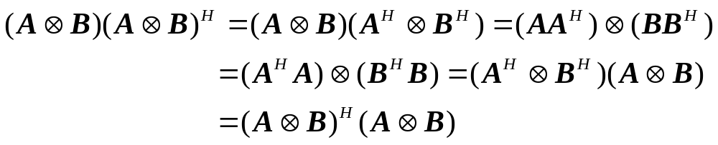
设A与B分别是m阶与n阶矩阵，则
也是可逆矩阵，且
推论1
设 ，且A与B
推论2
均为正规矩阵， 则 也为正规阵。
证明：
容易验证，若A与B均为对称矩阵(或Hermite阵或
酉矩阵)，则
也是对称阵(或Hermite阵或酉矩阵)。

Slide 11



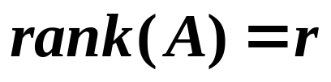

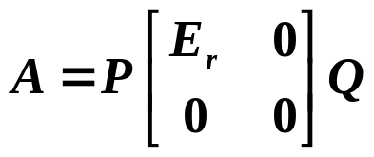
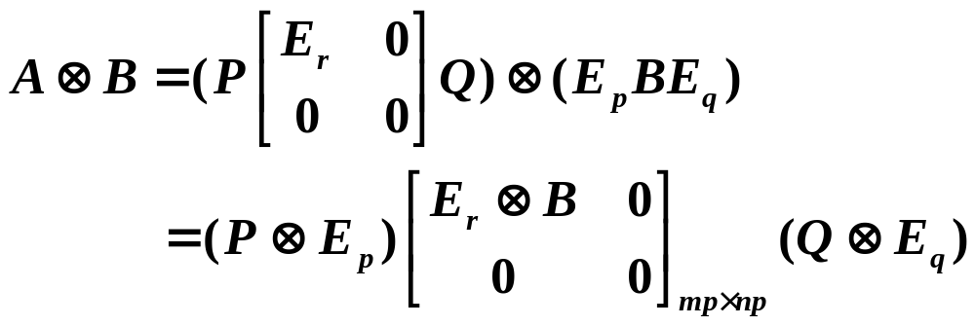
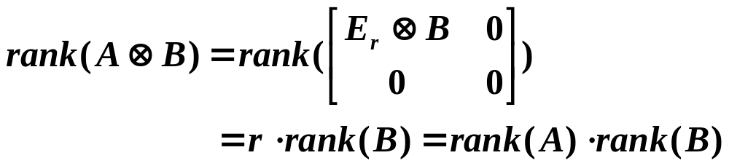
定理5 设 ，则
证明：
设 ，则存在非奇异矩阵
使得
。因此，
故
均为非奇异矩阵

Slide 12
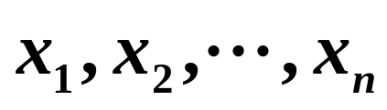
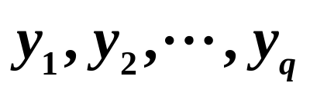
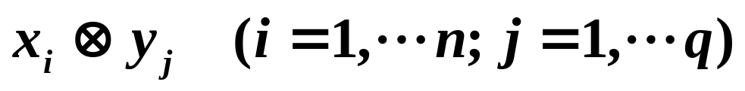

定理6 设 是n个线性无关的m维列向量，
设 是q个线性无关的p维列向量，
则下列nq个mp维列向量
线性无关。
反之，若上述nq个mp维列向量线性无关，
则 和 均线性无关。

Slide 13
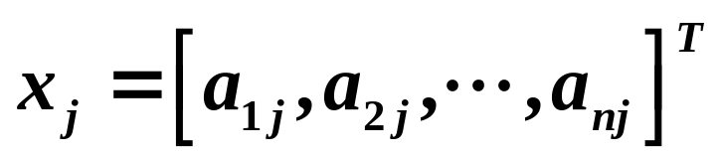
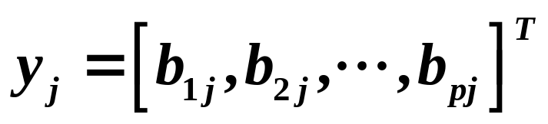
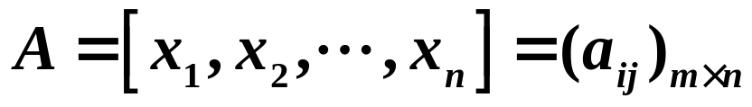

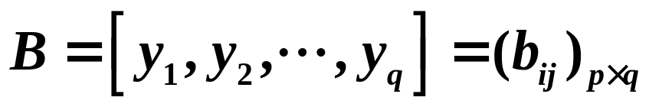

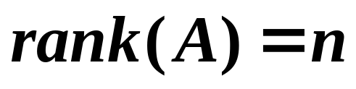

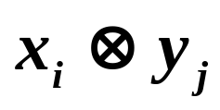


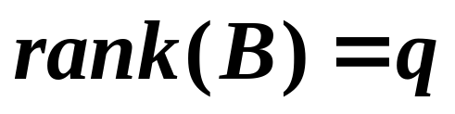
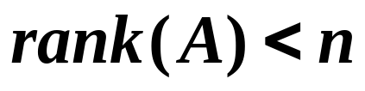
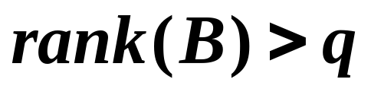
证明： 设
令
所以，
即， 的各列 线性无关。
列满秩
各列线性无关。
反之，各列 线性无关，则 列满秩。

Slide 14
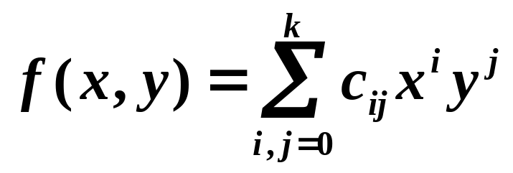
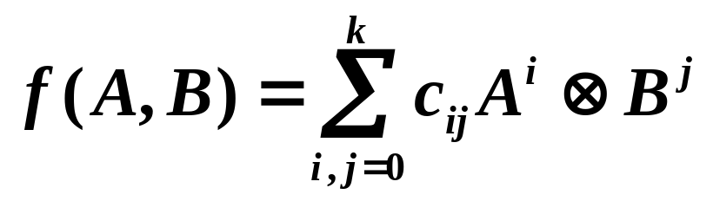


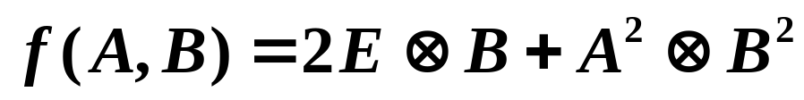
8.1.2 Kronecker积的特征值与特征向量
考虑由变量x，y组成的复系数多项式
若A为m阶矩阵，B为n阶矩阵，考虑由下式确定的mn阶矩阵
例2

Slide 15

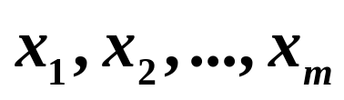

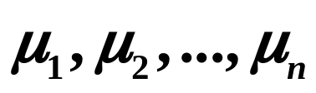
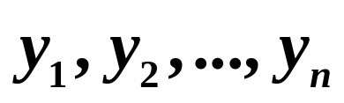


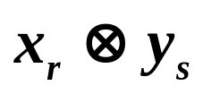

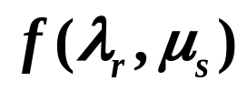
定理7 设 是m阶矩阵A的特征值，
是A的属于 的特征向量，
是n阶矩阵B的特征值，
是B的属于 的特征向量，
那么mn个数是mn阶矩阵 的特征值，
是矩阵 属于 的特征向量。

Slide 16
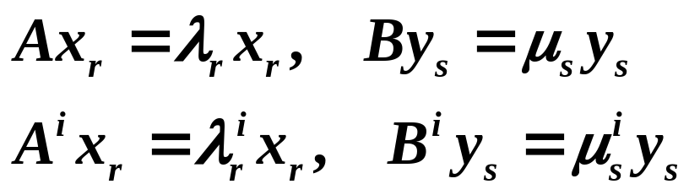
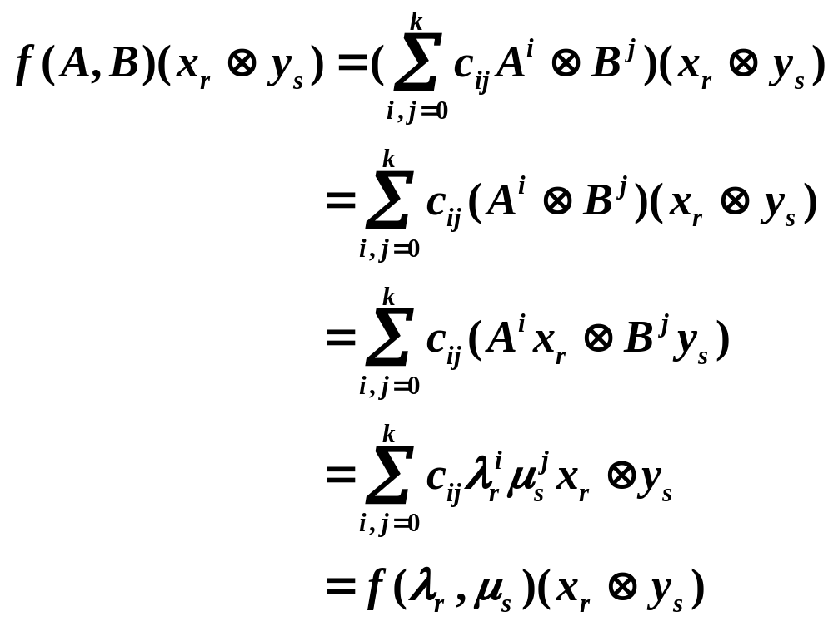
证明：

Slide 17


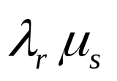




的
个特征值为
推论1
且相应的特征向量是
设 ，则
推论2
设 ，则
推论3

Slide 18


Bye
Good

